Slide 1
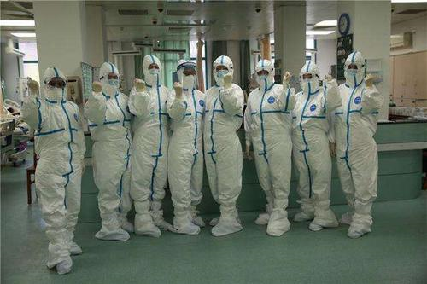
孩子们的眼前就有最好的教科书
初一语文组 蔡 玲

Slide 2

文字可以……

Slide 3

文字可以唤醒
《为什么我的眼中常含着泪水》
《危机也是契机，生活也是功课》

Slide 4

文字可以疗愈
《我家离华南海鲜市场不足三公里》
《疫情起摩擦 写作来疗愈》

Slide 5
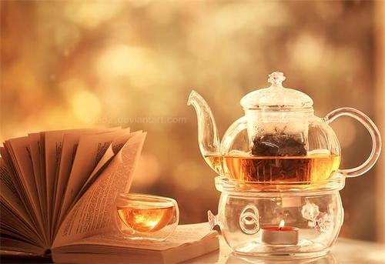
文字可以思辨
《我们的语言》

Slide 6
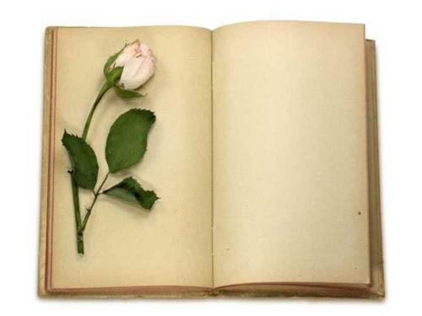
文字可以唤醒
文字可以疗愈
文字可以思辨
文字可以……

Slide 7
写作的“三重门”
第一个 “三重门”
高在格局——人生、未来、智慧、精神；
深在思想——人格、深刻、辨证、价值；
美在人性——人文、语言、思维、故事。
第二个 “三重门”
亮眼睛——标题
好身段——结构
美心灵——思想
第三个 “三重门”
一个好标题——新主题；
一段好故事——新观点；
一种好文采——新语言。

